Slide 1
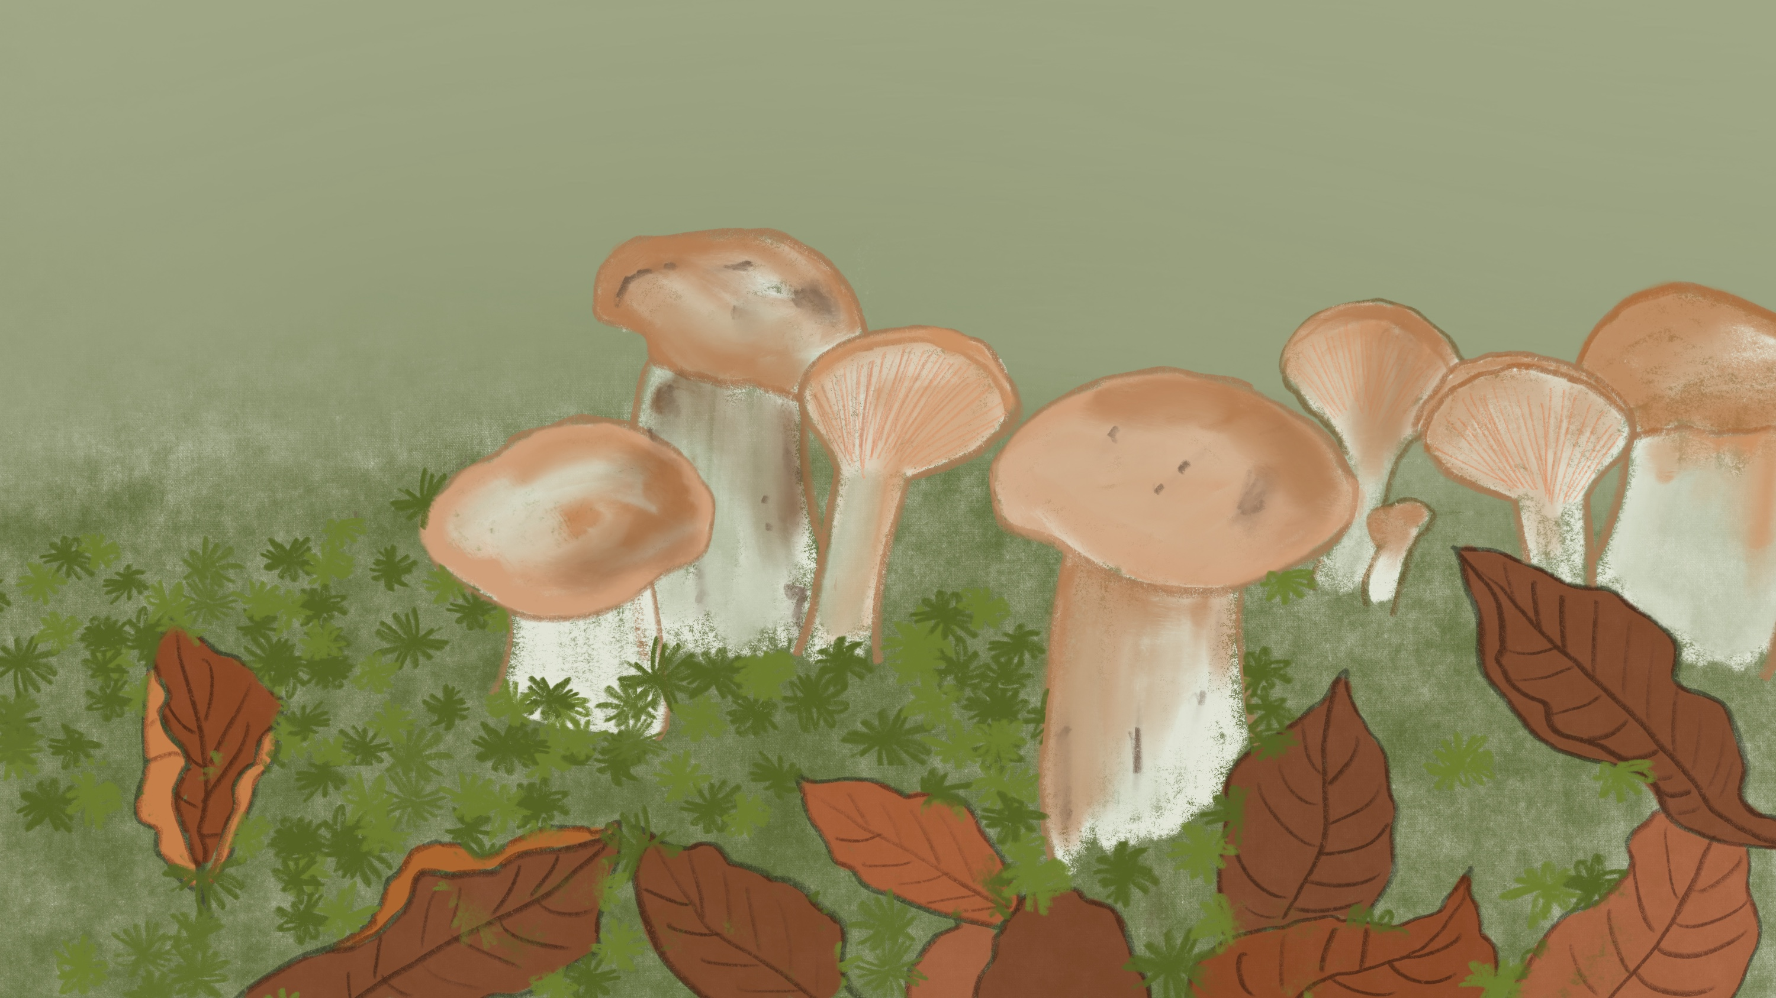



Wie die Störtebeker Braumanufaktur einen Beitrag zum Schutz des Regenwalds leisten kann
Pilz-Mystery

Slide 2

1

Slide 3

2

Slide 4

3

Slide 5

4

Slide 6

5

Slide 7

Aufgabe
Löse das Mystery und hilf zu erklären, was Lydia mit ihrer Aussage meint.
1
Du kannst die Bedeutung der Postkarte „Huhn frisst Jaguar“ erklären.
2
Du kannst die Zusammenhänge zwischen dem MaltFungiProtein-Projekt und dem Schutz des Regenwaldes erklären.
Ziele
​

Slide 8
1. Erkläre die Bedeutung der Postkarte „Huhn frisst Jaguar“.
Hühner, Rinder, etc.
bekommen Kraftfutter aus
Rodung brasilianischer Regenwald
Lebensraum des Jaguars
Soja
für Anbau
zerstört
weil
sehr proteinreich
​

Slide 9
1. Erkläre die Zusammenhänge zwischen dem MaltFungiProtein-Projekt und dem Schutz des Regenwaldes.
Fleisch-nachfrage
Fleischersatz-produkte
Störtebeker Brauerei Manufaktur
reduziert
führt zu
reduziert
züchtet
Nachfrage nach Tierfutter
für
proteinreiche Pilze auf Biertreber
führt zu
reduziert
reduziert
Rodung Regenwald-flächen
Nachfrage nach Soja
führt zu
​

Slide 10
Dieses Material steht unter der Creative Commons Lizenz CC BY 4.0​
Text: Felix Klimm, Illustrationen: Marie Janke

